Slide 1




BIG-data
from FactTable import HI

Slide 2
M1 BD&AD
Data Profiling and Data Quality in SSIS
Réalisé par :
MAFTOUH Meryem
HARRACH RAS Salma
Encadré par :
Pr. NASRI Mohammed

Slide 3
Plan
Numerical Python
1-
Introduction
Data Profiling
Data Quality
Conclusion
2-
3-
4-

Slide 4

Introduction

Slide 5

Data Profiling

Slide 6
Définition
"data profiling" est un processus dans la gestion des données qui implique l'analyse et la compréhension des caractéristiques des données au sein d'un ensemble de données.
Cela aide les professionnels des données à obtenir des informations sur la qualité, la structure et les relations au sein des données.
Dans le contexte de SQL Server Integration Services (SSIS), le data profiling est souvent effectué comme étape préliminaire avant la conception et la mise en œuvre des solutions d'intégration de don

Slide 7
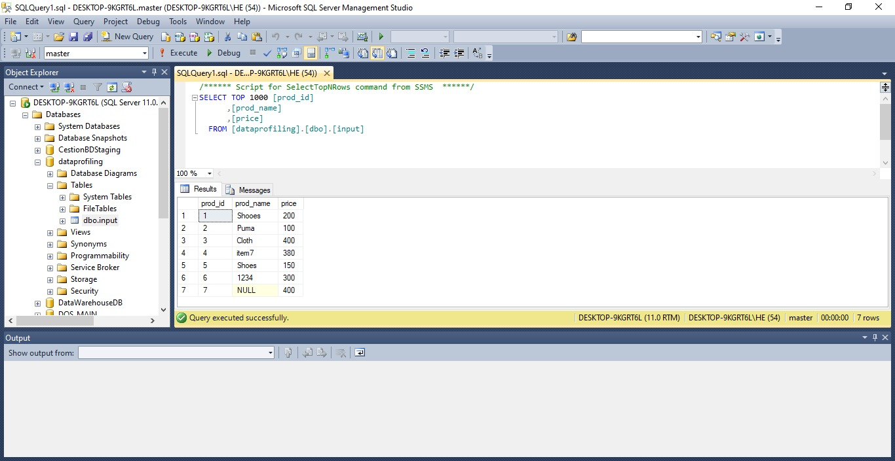
Exemple Pratique :

Slide 8
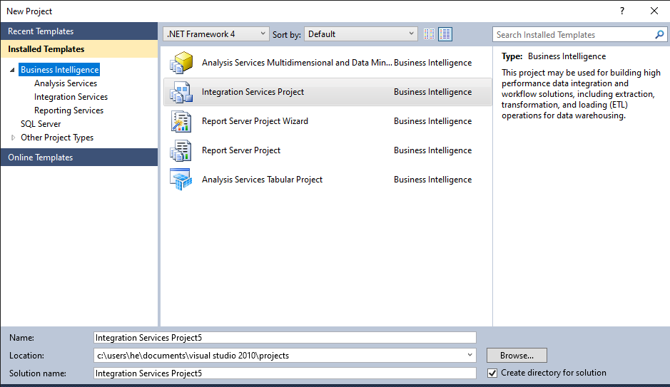
Exemple Pratique :

Slide 9
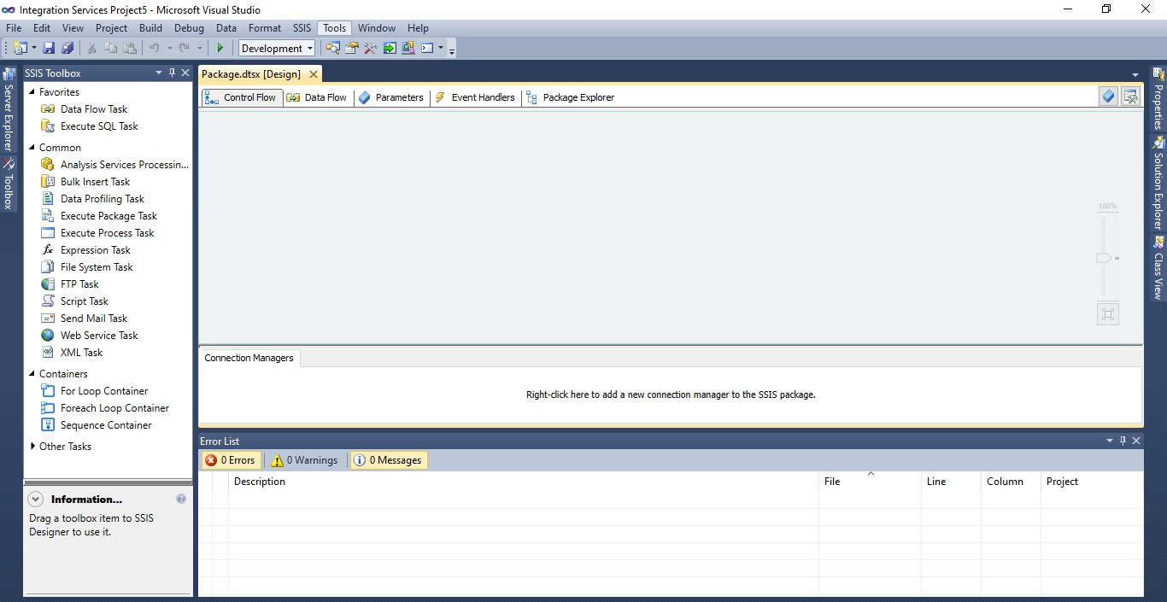
Exemple Pratique :

Slide 10
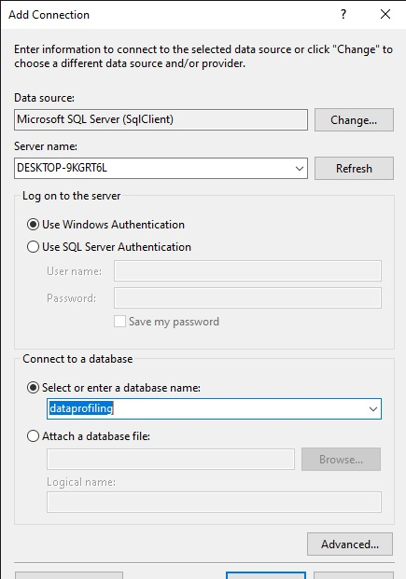
Exemple Pratique :

Slide 11
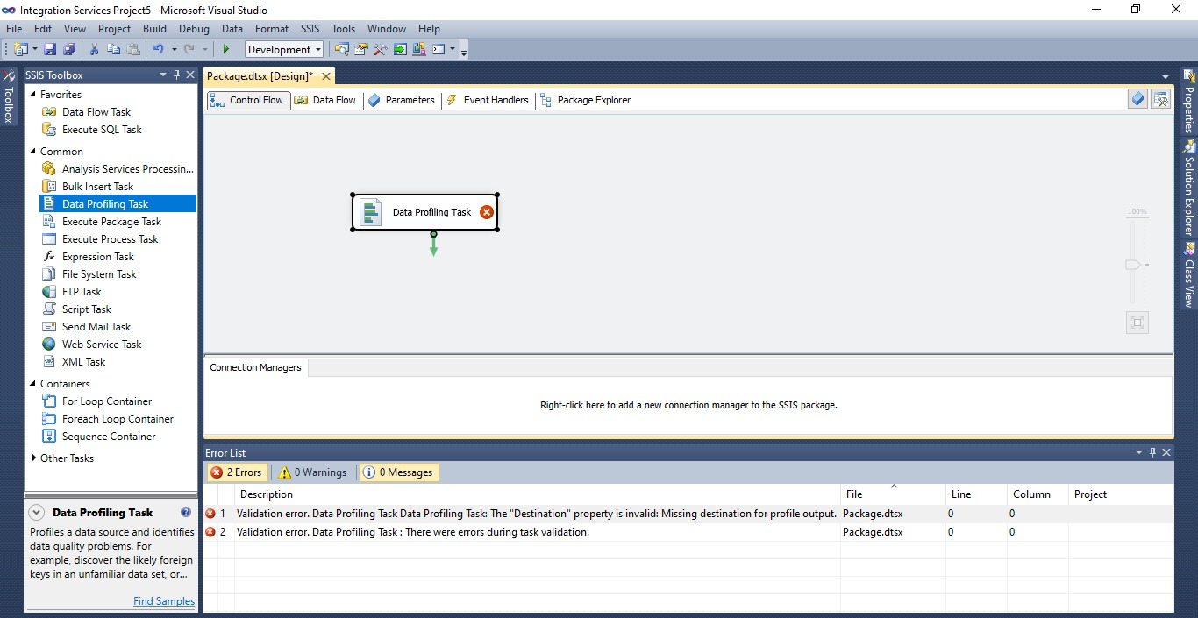
Exemple Pratique :

Slide 12
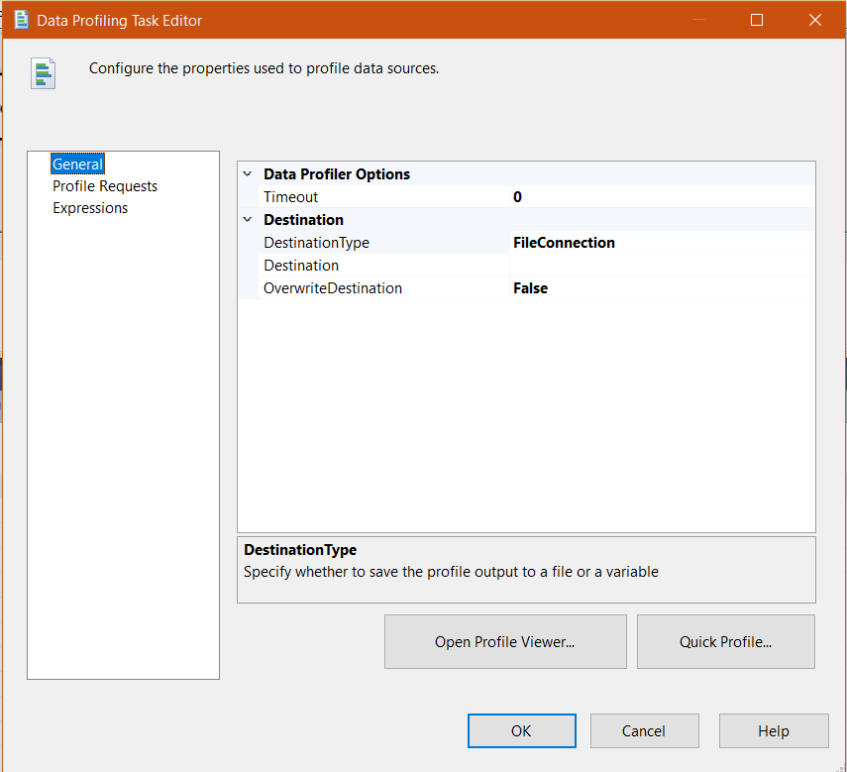
Exemple Pratique :

Slide 13

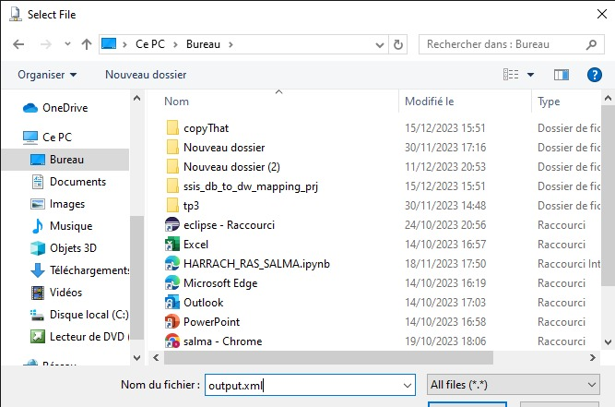
Exemple Pratique :

Slide 14
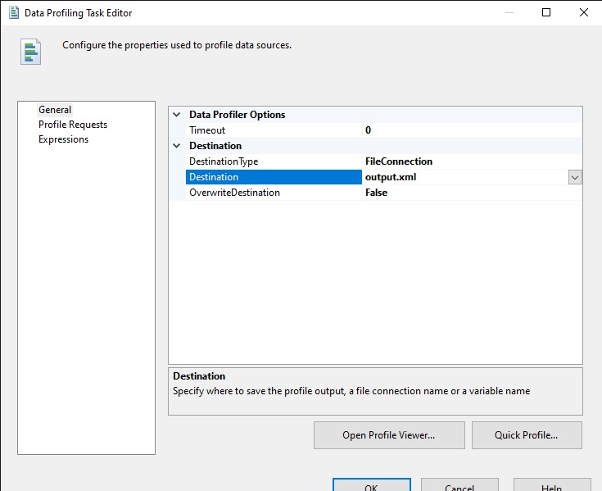
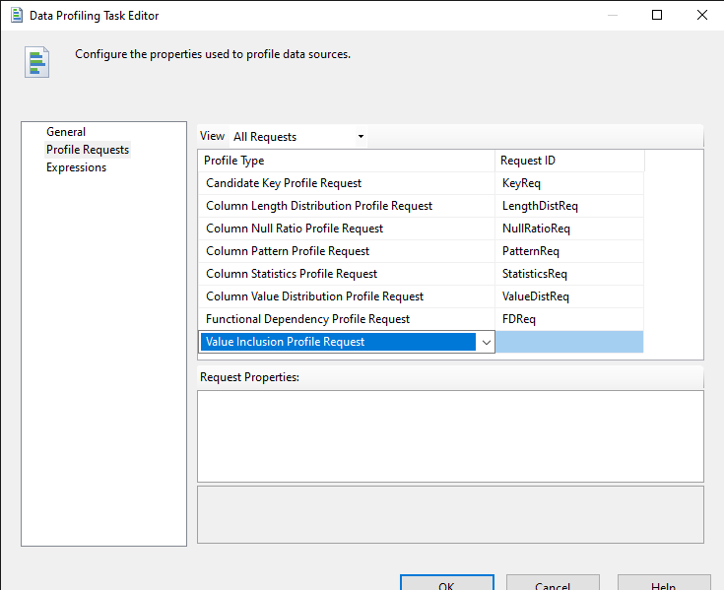
Exemple Pratique :

Slide 15
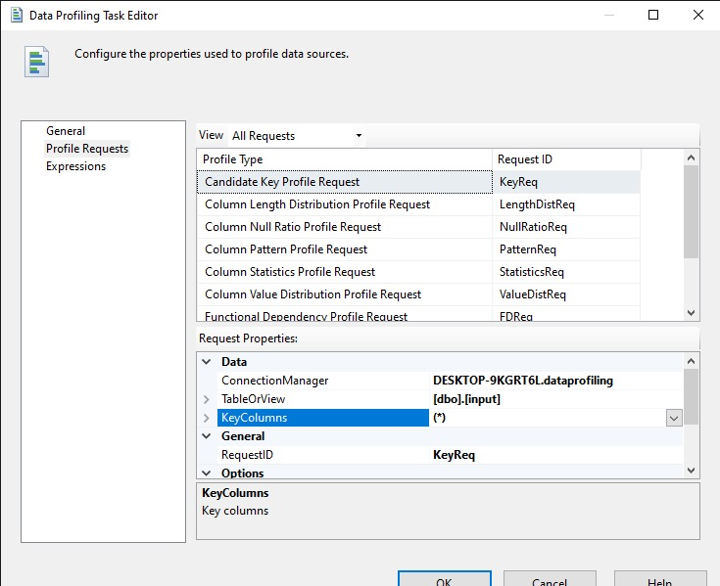
Exemple Pratique :

Slide 16
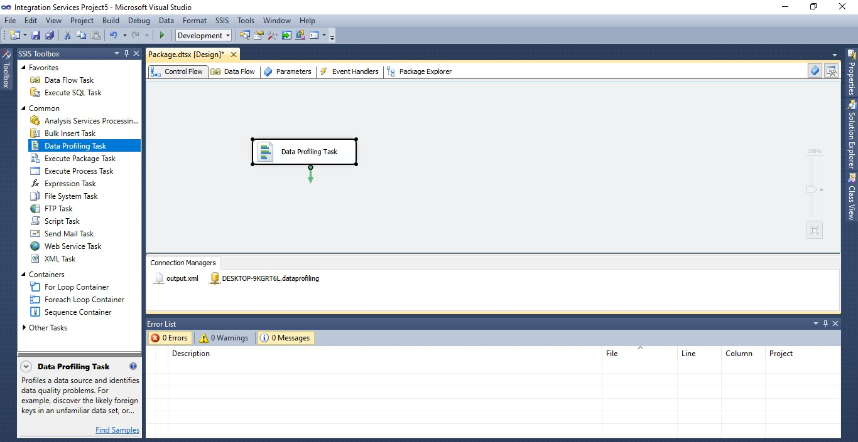
Exemple Pratique :

Slide 17
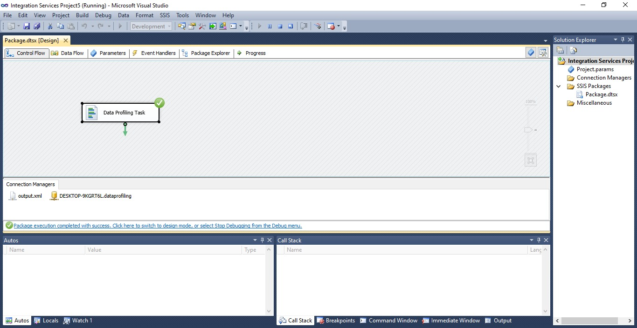
Exemple Pratique :

Slide 18
Exemple Pratique :

Slide 19
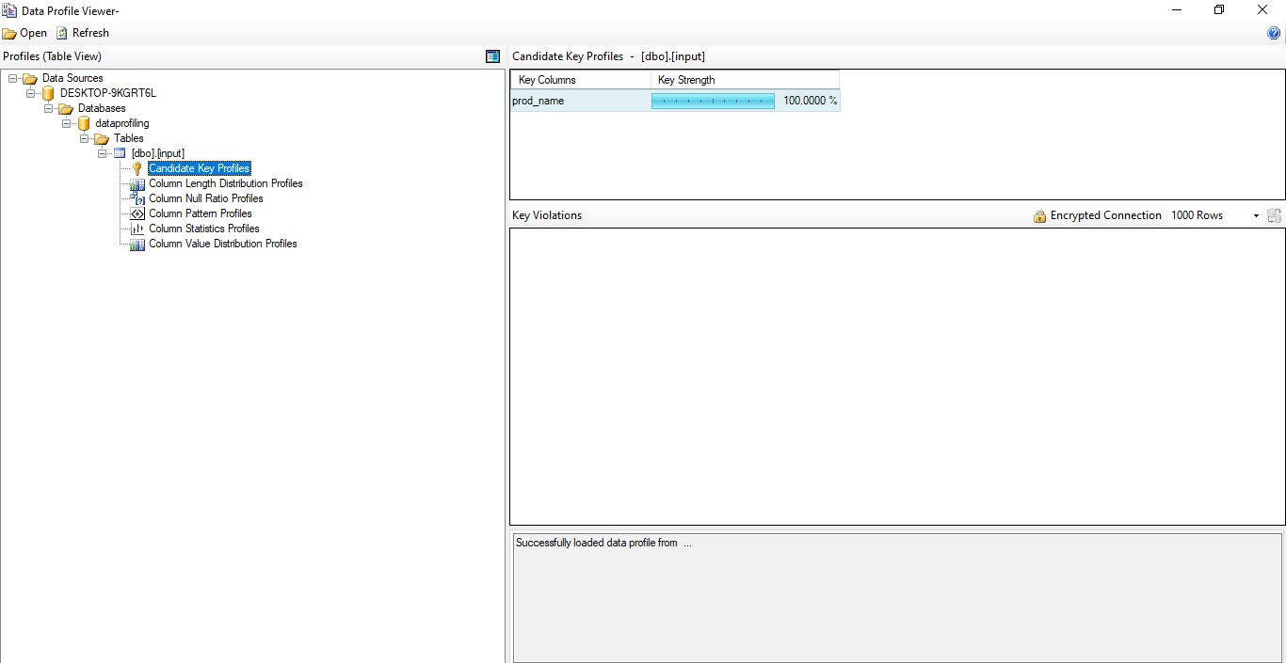
Exemple Pratique :

Slide 20
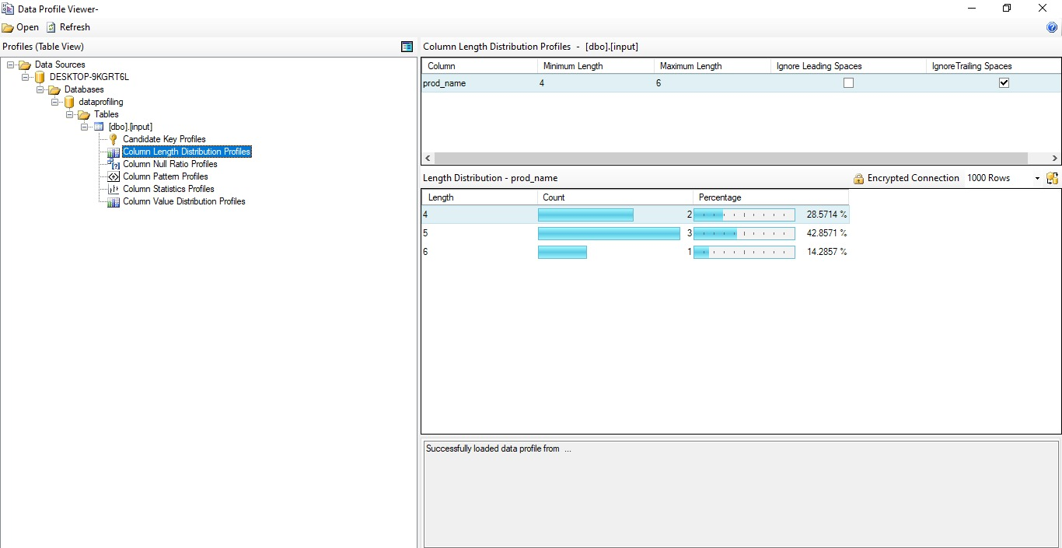
Exemple Pratique :

Slide 21
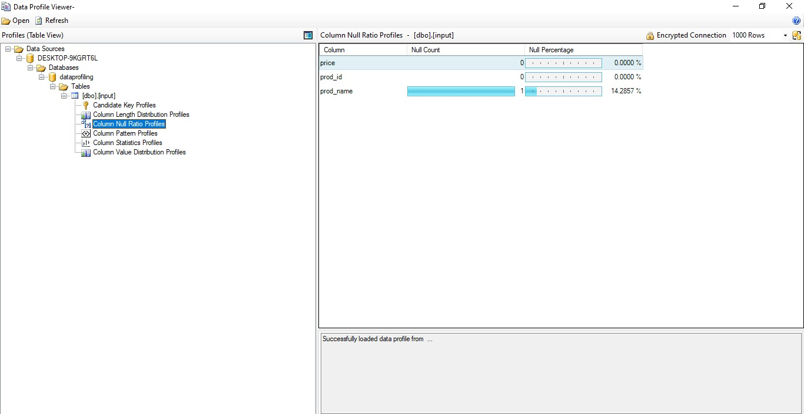
Exemple Pratique :

Slide 22
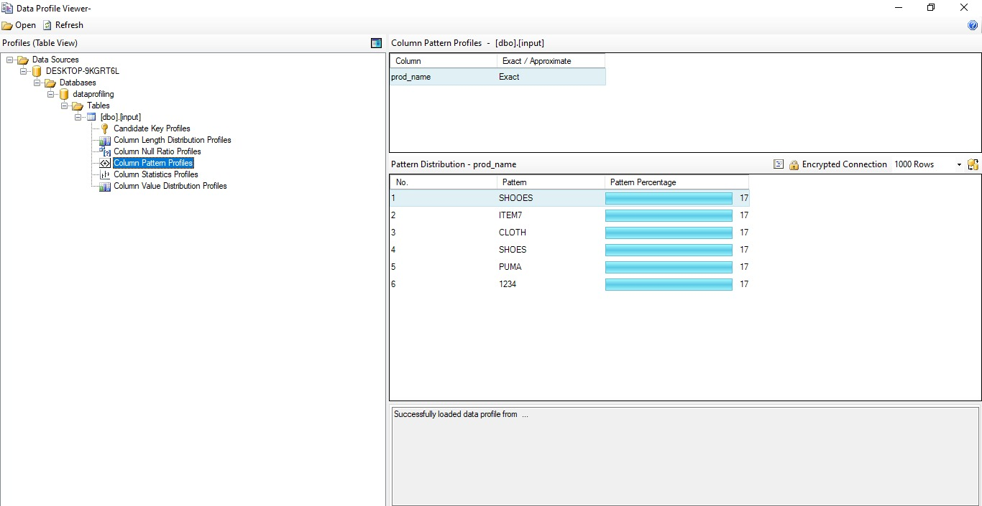
Exemple Pratique :

Slide 23
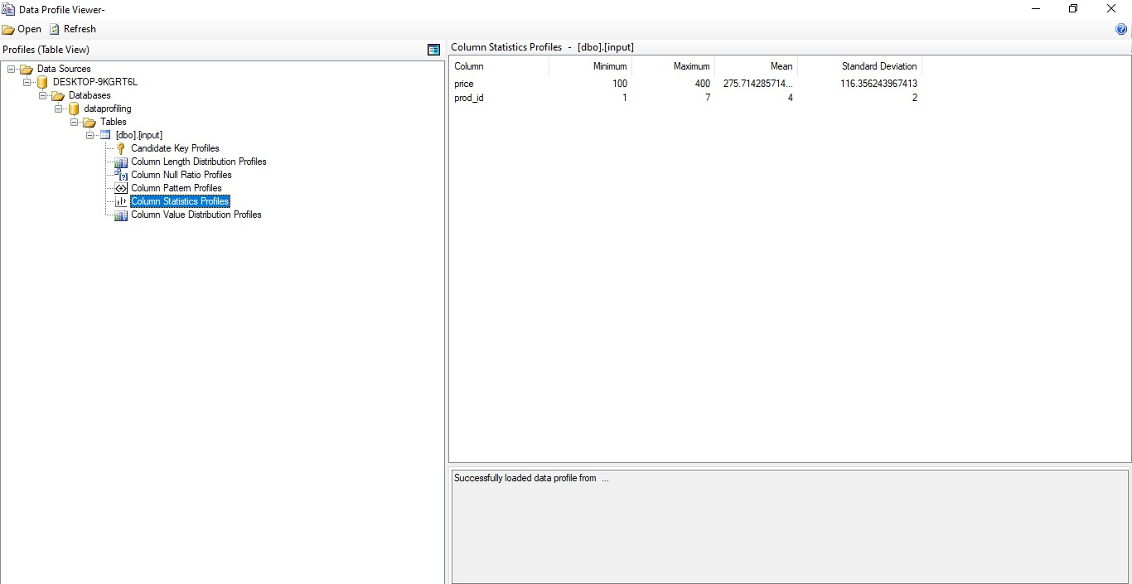
Exemple Pratique :

Slide 24
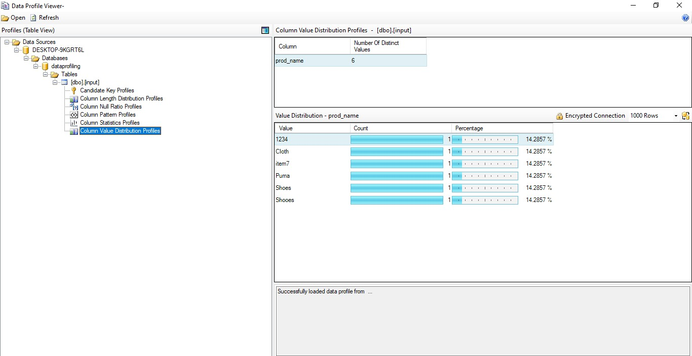
Exemple Pratique :

Slide 25
Data Quality

Slide 26
Définition
La qualité des données est un concept clé en gestion de l'information, qui évalue à quel point les données sont aptes à servir leur but dans un contexte spécifique.
Les aspects principaux de la qualité des données comprennent :
Exactitude : Les données doivent représenter fidèlement la réalité.
Fiabilité : Les données doivent rester cohérentes et stables.
Consistance : Les données doivent être uniformes dans différents contextes.
Sécurité : Les données doivent être sécurisées contre les accès indus.

Slide 27
Data Quality Services (DQS)
Data Quality Services (DQS) est un outil de Microsoft SQL Server qui permet aux organisations d'améliorer la qualité de leurs données.
DQS utilise des bases de connaissances pour :
le nettoyage des données(Data Cleansing).
le couplage des données (Data Matching).
Les composantes des services de qualité des données :
DQS Server
DQS Client
Data Cleansing SSIS Transformation

Slide 28
Exemple Pratique

Slide 29
Installation du serveur / Client DQS
Définition de la base de connaissance (Knowledge Base)
Dépôt de la connaissance contient les règles et les politiques de nettoyage des données
Création de projet de qualité des données
pour appliquer la base de connaissances aux données réelles

Slide 30
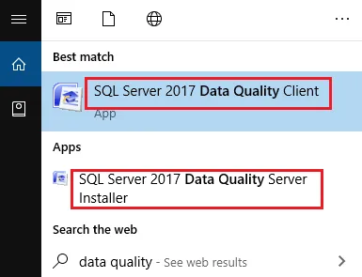
Installation du serveur DQS

Slide 31
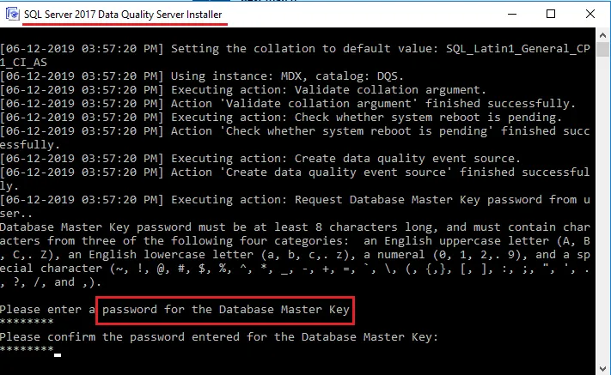
Installation du serveur DQS

Slide 32
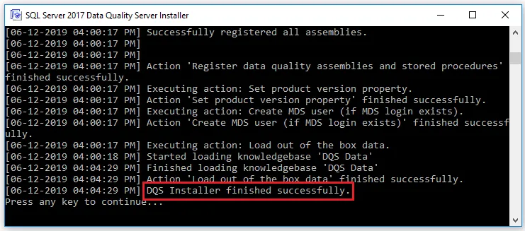
Installation du serveur DQS

Slide 33
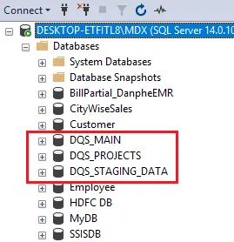
Installation du serveur DQS

Slide 34
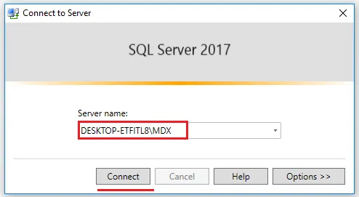
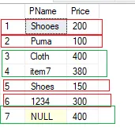
Le client DQS

Slide 35

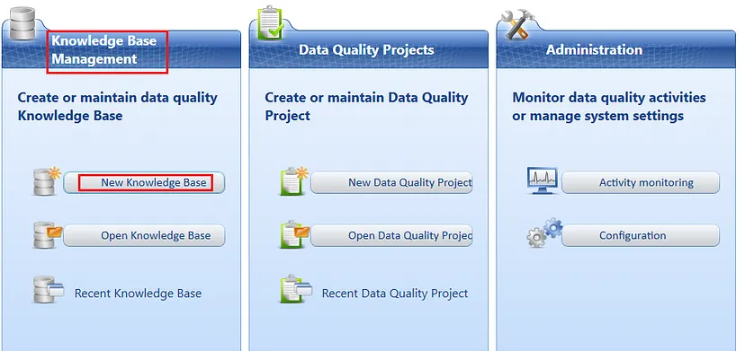
Knowledge Base Management

Slide 36
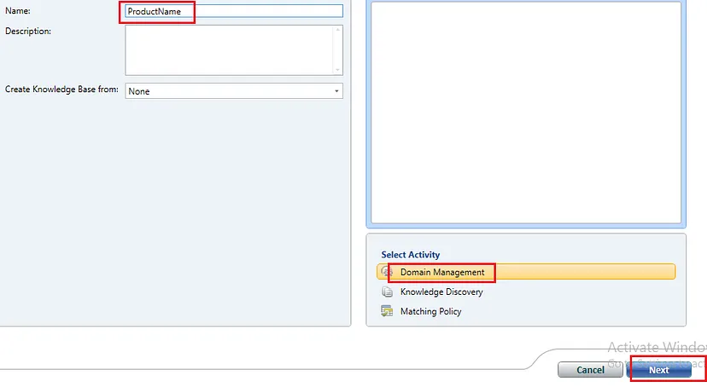
Knowledge Base Management

Slide 37
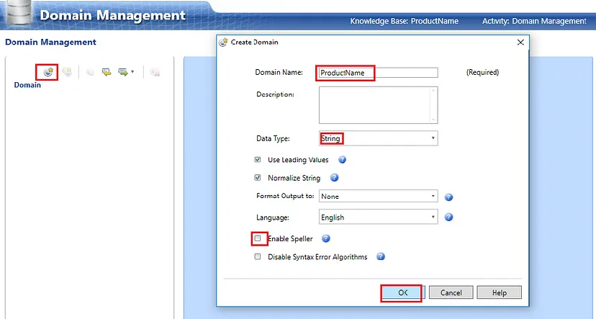
Knowledge Base Management

Slide 38
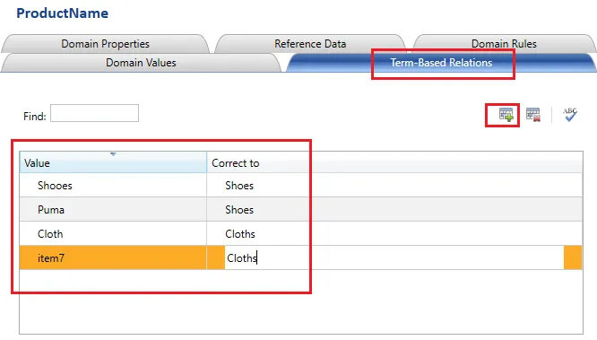
Knowledge Base Management

Slide 39
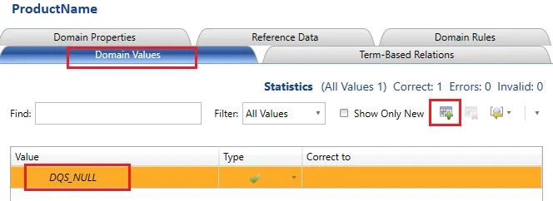
Knowledge Base Management

Slide 40
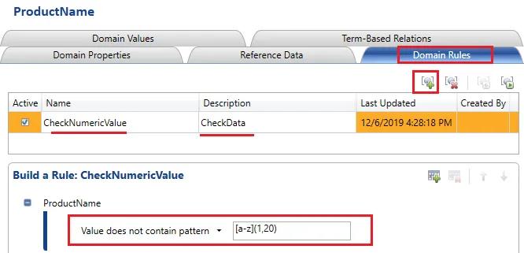
Knowledge Base Management

Slide 41
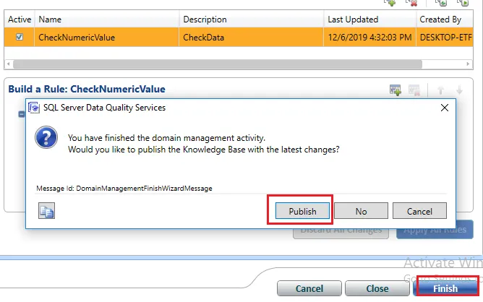
Knowledge Base Management

Slide 42
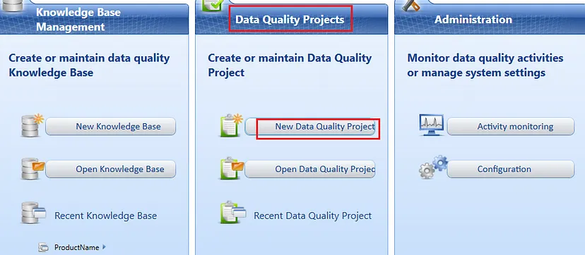
Créer des projets de qualité des données

Slide 43
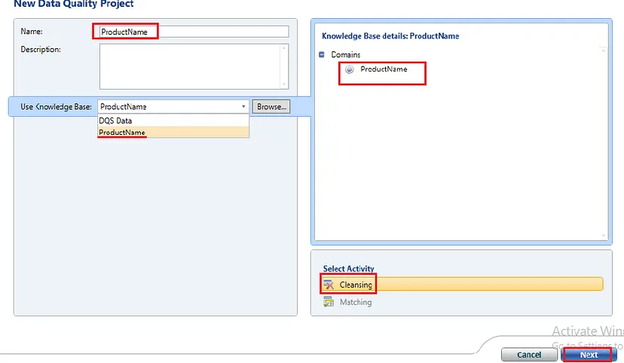
Créer des projets de qualité des données

Slide 44
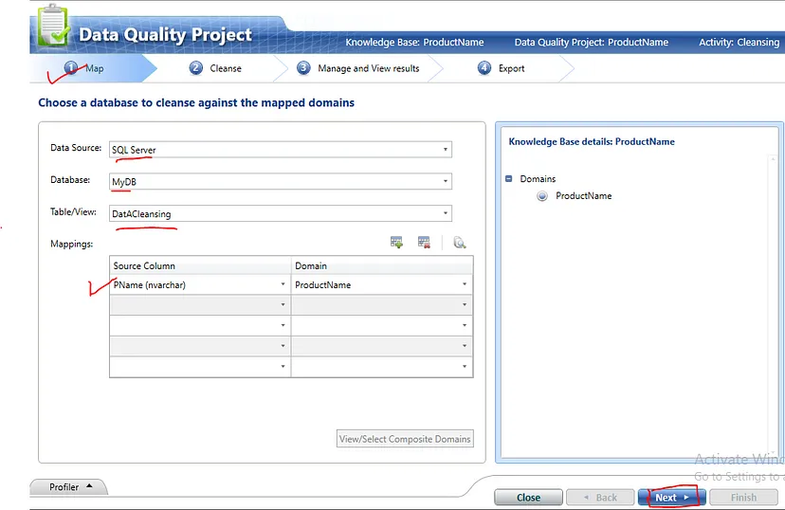
Créer des projets de qualité des données

Slide 45
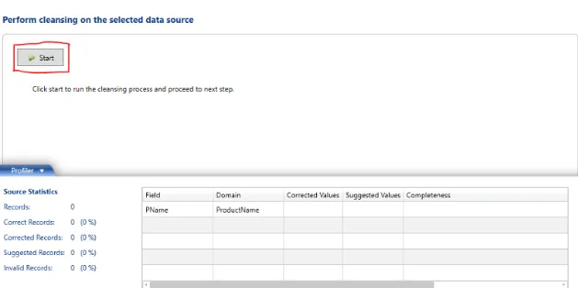
Créer des projets de qualité des données

Slide 46
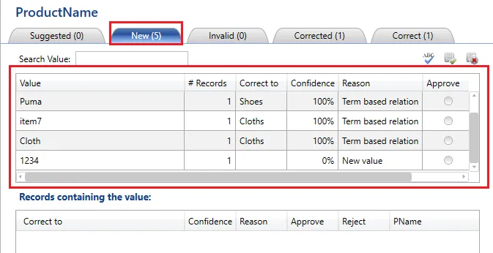
Créer des projets de qualité des données

Slide 47
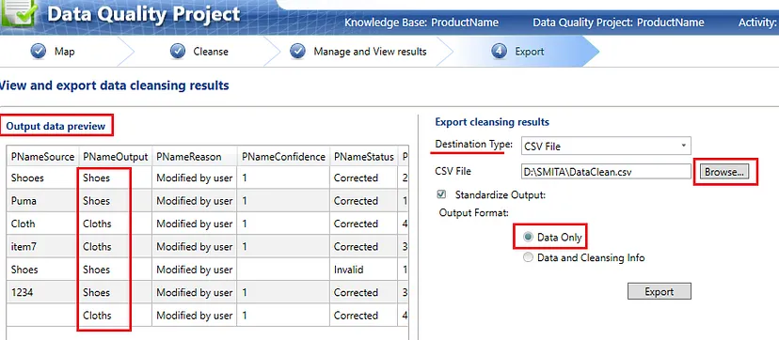
Créer des projets de qualité des données

Slide 48
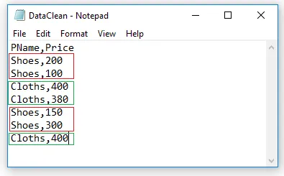
Créer des projets de qualité des données

Slide 49
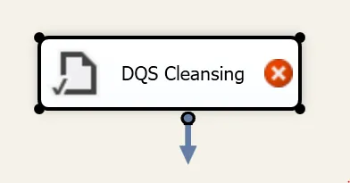
SSIS Component
SSIS fournit un composant de transformation DQS Cleansing. Avec l’aide de cela, nous pouvons créer de bonnes données

Slide 50
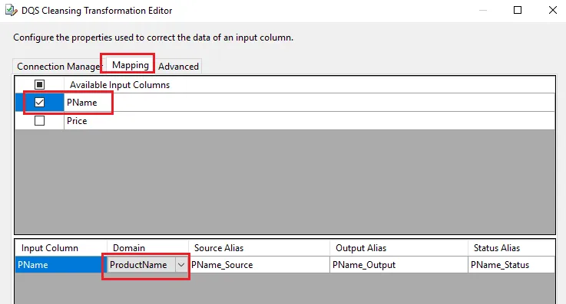
SSIS Component

Slide 51
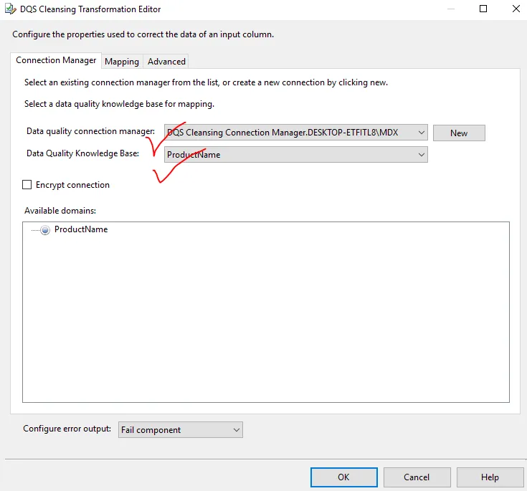

Slide 52
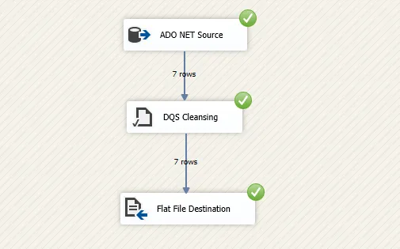
SSIS Component

Slide 53
MERCI POUR VOTRE ATTENTION

